Slide 1
Računalniško informacijsko središče
(UL MF IBMI RIS)
Predstavitev za Komisijo za raziskovalno dejavnost UL MF
21.6.2018

Slide 2
Računalniško informacijsko središče UL MF IBMI (RIS)
Ustanovljeno je bil s sklepom senata februarja 2006.
Osnovna naloga: skrb za osrednji del informatike na MF.
Organiziranost informatike na MF temelji na organiziranosti MF (z upoštevanjem razpoložljivega kadra).

Slide 3
Kaj RIS nudi raziskovalcem
stabilne in hitre povezave lokalnega omrežja enote MF v internet
stabilne storitve (mail, WiFi in eduroam; mailman, OblakMF, OpenVPN)
pomoč uporabnikom preko koordinatorjev na enotah MF
učinkovito upravljanje identitet uporabnikov
ažuriranje imenika na spletišču MF preko kadrovske evidence (mesečno)
licenčno programsko opremo po licenčnih pogojih in postopkih na MF
storitve domene UL MS AD mef za PCje (deljeni diski in tiskalniki, posodabljanje, zaščita)
naročanje mobilnih telefonov in storitve stacionarne telefonije
odpravljanje okvar v delovnem času

Slide 4
Kaj RIS lahko ponudi raziskovalcem preko projektov
ureditev lokalnega omrežja enote MF
sistem za vodenje projektov RedmineMF
gostovanje spletnih strani
gostovanje strežnikov
diskovni prostor
omrežne povezave 10Gbps
sodelovanje v raziskovalnih projektih
RIS raziskovalcem ne nudi:
  vzdrževanja osebnih računalnikov
  vzdrževanja lokalnega omrežja
  vzdrževanja spletnih strani
  vzdrževanja programske opreme
  vzdrževanja strežnikov
  pomoči neposrednim uporabnikom
  posebnih storitev, ki niso vnaprej dogovorjene
  odpravljanja okvar izven delovnega časa

Slide 5
Lokacije UL MF

Slide 6
Medicinska fakulteta
MF je del UL
opravlja pedagoško, raziskovano in strokovno delo
ima 1500+ študentov
ima 800+ zaposlenih in mnogo sodelavcev
po pravilniku UL MF ima:
  36 inštitutov in kateder za pedagoško in raziskovalno dejavnost
  6 inštitutov in centrov za strokovno zdravstveno dejavnost
  Tajništvo, CMK, Študentski svet, Oddelek za EMŠ program dentalne medicine…
ima preko 10 prostorsko zelo razpršenih zgradb, 14 osrednjih predavalnic (in preko 40 drugih)
v 70-ih letih 20.stol je bil ustanovljen IBMI
RIS skrbi za pomoč uporabnikom preko koordinatorjev na enotah MF.

Slide 7
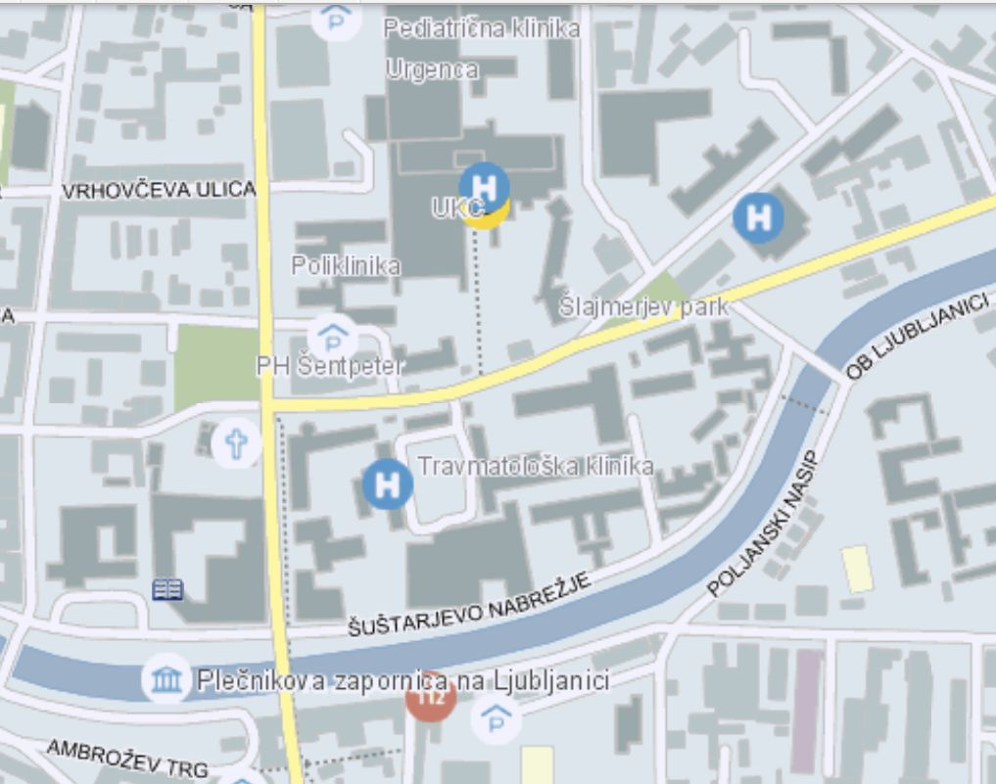
Enote MF:
Inštituti (13)
Inštitut za anatomijo
Inštitut za farmakologijo in eks. toks.
Inštitut za histologijo in embriologijo
Inštitut za patologijo
Inštitut za sodno medicino
Inštitut za fiziologijo
Inštitut za patološko fiziologijo
Inštitut za zgodovino medicine
Inštitut za mikrobiologijo in imun.
Inštitut za biofiziko
Inštitut za biostatistiko in med. inf.
Inštitut za biokemijo
Inštitut za biologijo celice

Slide 8
Enote MF:
Katedre MF (26)
Katedra za anesteziologijo z reanimatologijo
Katedra za čeljustno in zobno ortopedijo
Katedra za dermatovenerologijo
Katedra za družinsko medicino
Katedra za fizikalno in rehabilitacijsko medicino
Katedra za ginekologijo in porodništvo
Katedra za javno zdravje
Katedra za infekcijske bolezni in epidemiologijo
Katedra za interno medicino
Katedra za kirurgijo
Katedra za maksilofacialno in oralno kirurgijo
Katedra za mikrobiologijo in imunologijo
Katedra za nevrologijo
Katedra za oftalmologijo
Katedra za onkologijo
Katedra za ortopedijo
Katedra za otorinolaringologijo
Katedra za otroško in preventivno zobozdravstvo
Katedra za patologijo
Katedra za pediatrijo
Katedra za psihiatrijo
Katedra za slikovno diagnostiko
Katedra za sodno medicino in deontologijo
Katedra za stomatološko protetiko
Katedra za ustne bolezni in parodontologijo
Katedra za zobne bolezni in normalno morfologijo zobnega organa

Slide 9
Enote MF:
Samostojni centri (3)
Center za klinično fiziologijo
Center za baromedicino
Medicinski eksperimentalni center
Ostali centri:
Center za elektronsko mikroskopijo
Medicinski center za molekularno biologijo Center za funkcijsko genomiko in bio-čipe
Center za razvojno nevroznanost
Center za javno zdravje
Računalniško informacijsko središče
CMK
Tajništvo (8 oddelkov)
Učni zavodi (16 bolnišnic, klinik, zavodov…)

Slide 10
Osrednje predavalnice (14)
Korytkova 2 – velika P
Korytkova 2 – srednja P
Korytkova 2 – mala P
Korytkova 2 – seminar
UKC P2
UKC P3
Trije seminarji na KJZDR
Lesena predavalnica
Predavalnica na Stomatologiji
UKC Stara Travma
Predavalnica na fiziologiji
(Predavalnice na Vrazovem trgu)
...
Računalniki v avli na Korytkovi (10x)

Slide 11
Priključne točke omrežja MF:
Glavni lokaciji (tudi za strežnike):
Vrazov trg 2, 1. nad.
Korytkova 2, klet
Pomožne skupne lokacije:
Korytkova 2, pritl.
KC
Zaloška, KJZDR
Vrazov trg 2, Biofizika
Vrazov trg 2, IBMI
Zaloška, IMI
Komunikacijske omare na enotah MF:
inštituti…
centri…

Slide 12
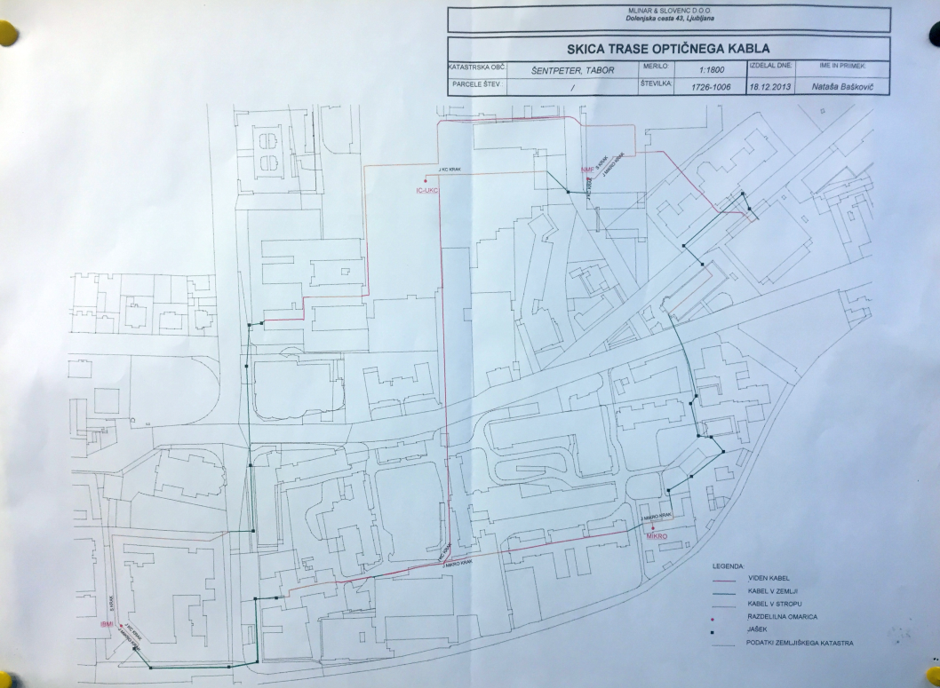

Slide 13
Iz dela RIS

Slide 14
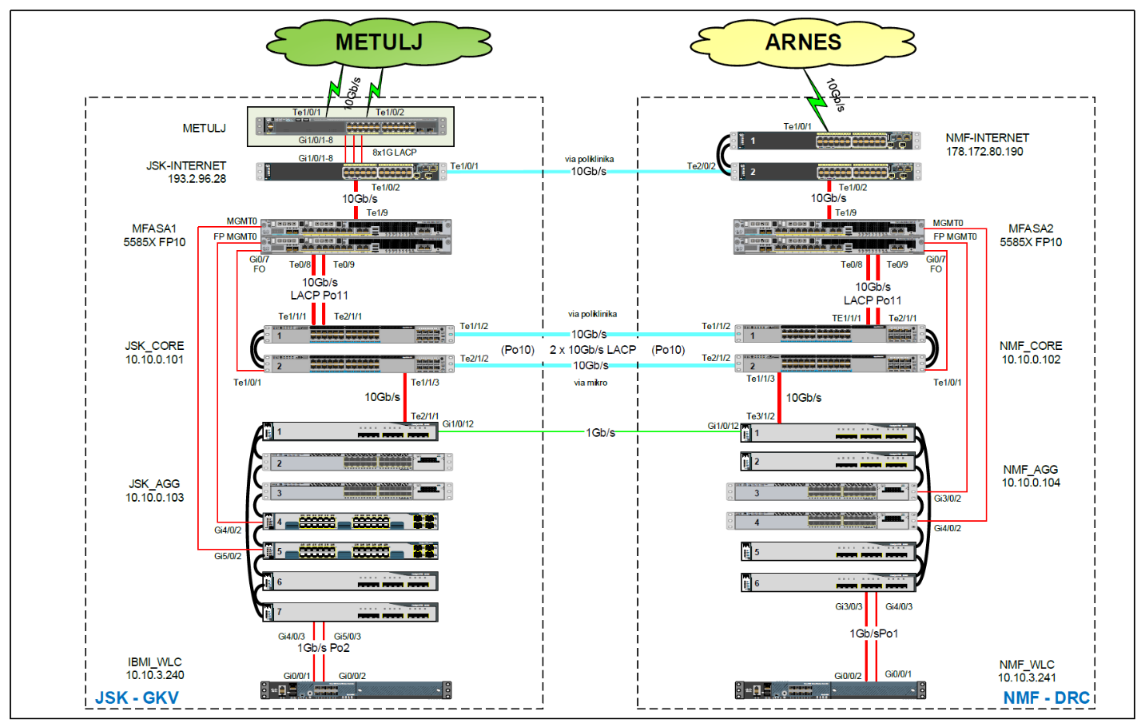
Iz dela RIS: Razvoj (podvojenega) omrežja MF

Slide 15
Iz dela RIS: Organiziranost podpore uporabnikom
3. NIVO PODPORE
zunanja podjetja, UL in Arnes
incidenti, redno vzdrževanje
2. NIVO PODPORE
inženirja RIS (Jure, Damijan)
incidenti, redno vzdrževanje
1. NIVO PODPORE
tehnika RIS (Aleš, Miha)
incidenti, redno vzdrževanje
UPORABNIKI
pooblaščeni koord. po enotah MF
posamezniki
incidenti
Tajništvo
Računovodstvo
IBMI
MEC, CRN, TV
sejna soba
osrednje predavalnice na Vrazovem trgu 2
predavalnica IBMI
nekateri upokojeni profesorji
izjeme…
incidenti
posamezniki
13 inštitutov
26 kateder
3 centri
CMK
koordinator za študente
skrbniki predavalnic
skrbnik za uporabnike KC

Slide 16
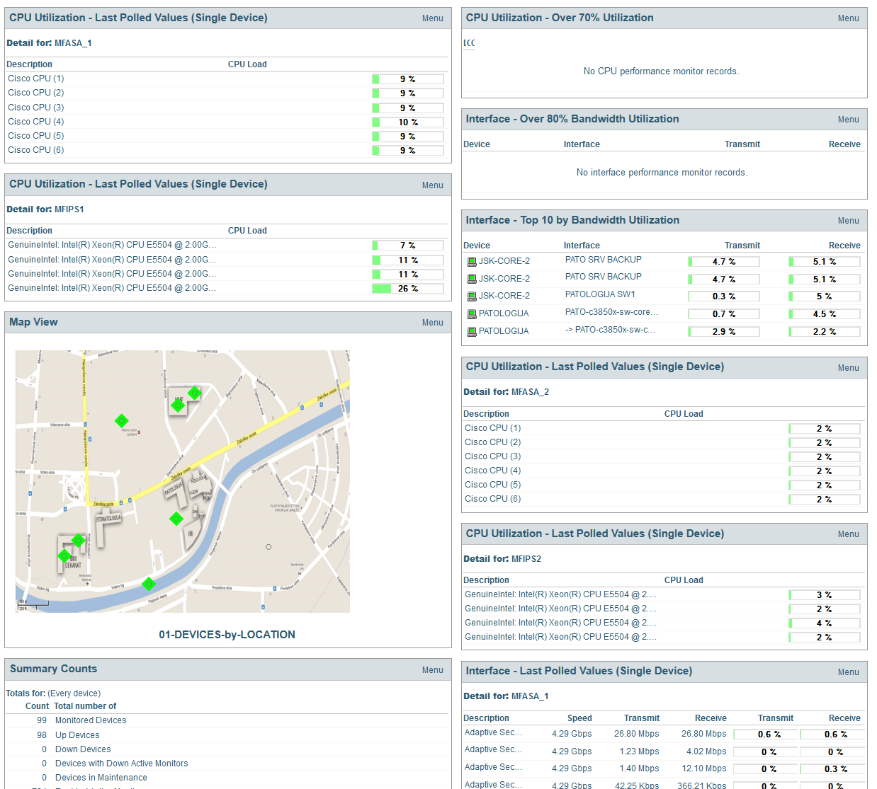
Iz dela RIS: spremljanje delovanja omrežja
…in koordinacija odpravljanja napak z UL, Arnes in pogodbenimi zunanjimi izvajalci

Slide 17
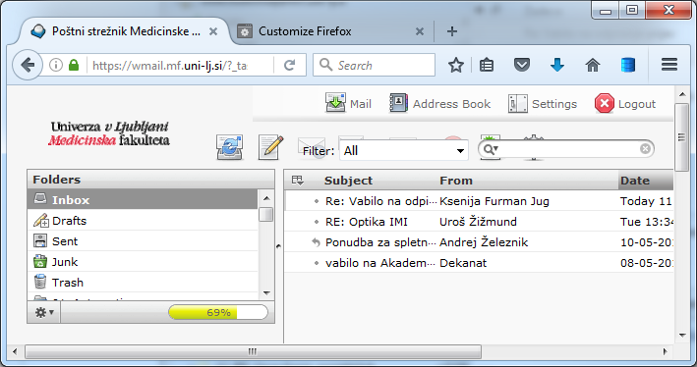
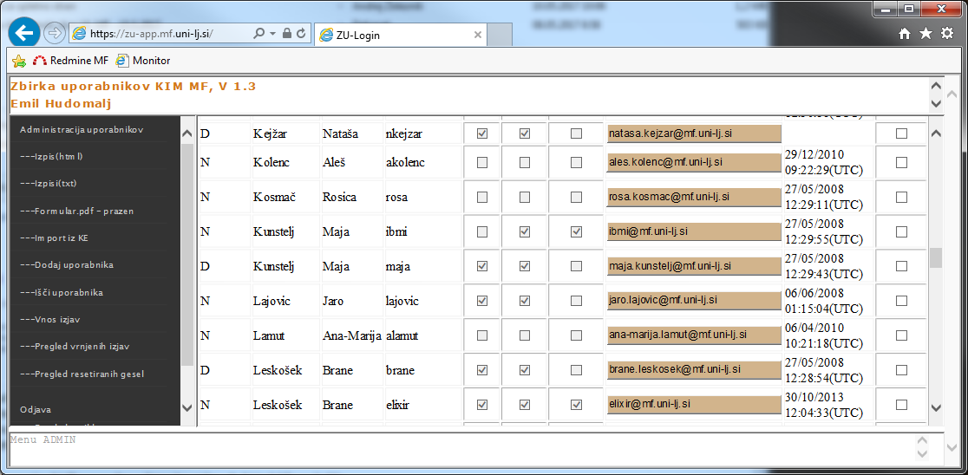
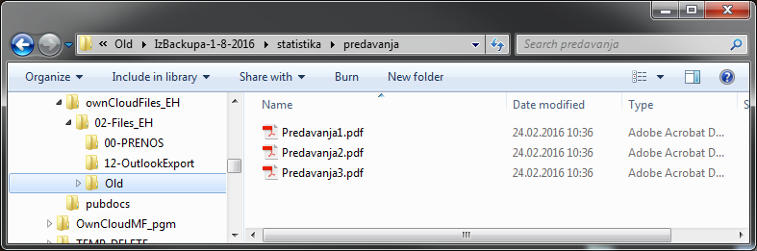
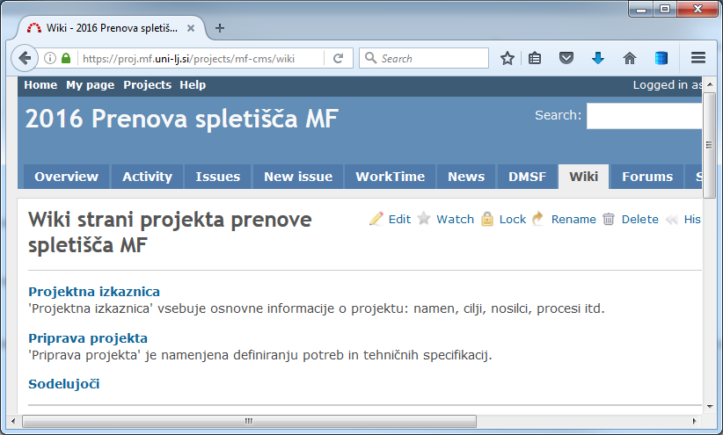
Iz dela RIS: Razvoj in vzdrževanje nekaterih spletnih storitev
Mail
Aplikacija zu-app za ažuriranje pravic uporabnikov
Oblak MF za shranjevanje in deljenje datotek (OwnCloud)
Program Redmine za podporo projektom
Opomba: vsi podatki se nahajajo na lokacijah MF.

Slide 18
Iz dela RIS: Vzdrževanje poštnega sistema

Slide 19
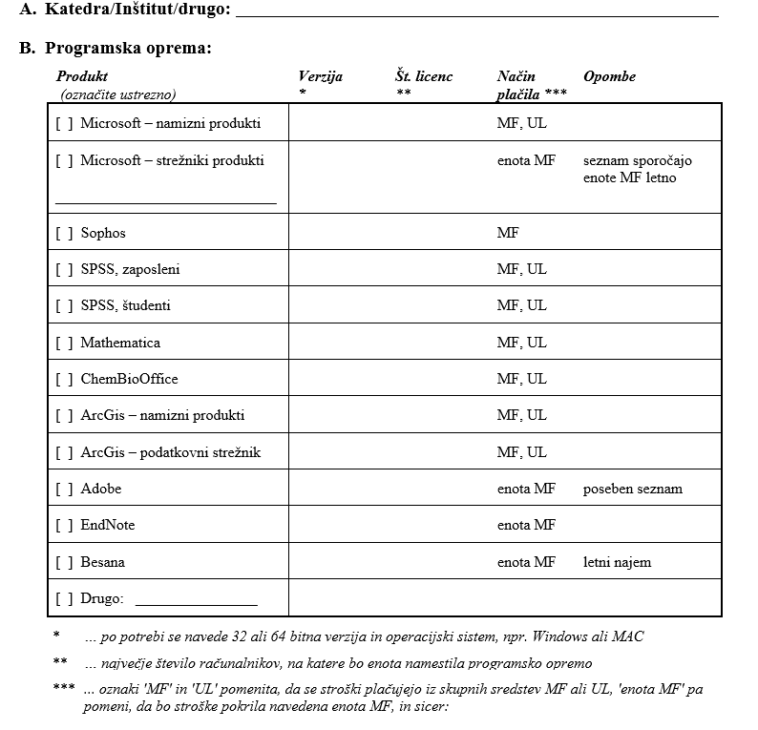
Iz dela RIS: Izdaja licenc
koordinacija z UL (nabava, plačilo…)
koordinacija z vodstvom MF
zahtevek
formular
podpis, prevzem

Slide 20
Iz dela RIS: Imeniki, up.imena in storitve
Storitve MF in Arnes (preko imenika OpenLdap):
mail (imap, pop, webmail)
WiFi Eduroam
WiFi mf-ul, mf-guest
OblakMF
OpenVPN
eSenat MF (cms)
interne aplikacije RIS (RedmineMF)
novo spletišče MF
zamenjava gesla v AD UL mef
Arnes AAI (filesender, video, Elixir...)
Aplikacije MF z lokalnimi up.imeni: Moodle, mailman…
Storitve MF in UL (preko imenika MS AD mef):
prijava PCja v omr. MF in UL:
  skupni diski (U:, S:, L:, N:)
  skupni tiskalniki
  antivirus (Sophos)
  posodabljanje (WSUS)…
web aplikacije UL:
  Sharepoint
  prijave na delavnice
  VIS
  GC (eRačuni)
Aplikacije MF z lokalnimi up.imeni: IRC, KE, VPN IRC...

Slide 21
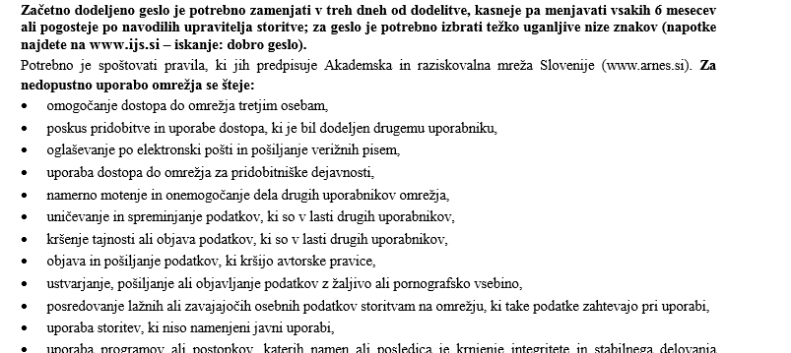
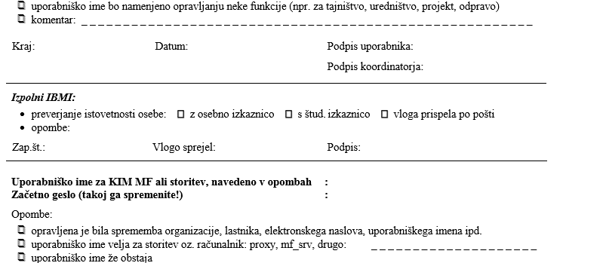
Iz dela RIS: Izdaja uporabniških imen
podatki o uporabniku:
  iz kadrovske evidence ali
  od koordinatorja enote MF
zahtevek
formular
podpis, predaja gesla
zamenjava gesla

Slide 22
Iz dela RIS: Ažuriranje uporabniških imen
https://zu-app.mf.uni-lj.si/
(v razvoju)
aplikacija zu-app
zamenjava gesla
ponastavitev gesla,
ažuriranje tel.št.,
tiskanje formularja,
preverjanje sezama
ažuriranje št.zap., imena, priimka, email, WiFi, povezava z AD UL…
imenik MF OpenLdap
imenik na spletišču MF
akad. naziv,
ime, primek,
(naziv za),
tel.št.
email,
org.enota
uporabnik
(dnevno)
lokalni koordinator IT
sistemski skrbnik
imenik UL
MS AD mef
skrbnik uvoza podatkov
(vhod: kadrovska evidenca)
(skrbnik aplikacije: Damijan Senčar)

Slide 23
Iz dela RIS: Redna vzdrževalna dela
redni pregledi in testiranje napajanja (agregat, 7x UPS)
redni pregledi in testiranje omrežja
redni pregledi osrednih strežnikov
redni pregledi telefonskih central
redni pregledi izdelave varnostnih kopij podatkov
statistike Eduroam, razna poročila…

Slide 24
Iz dela RIS: Nekaj infrastrukturnih projektov
2004 - 2006 (Paket 12): podvojena osrednja strežniška oprema, omrežna oprema, klima in UPS
2006 - 2008 (Paket 13): podvojena optika, omrežna oprema, agregat za rezervno napajanje
2009 - 2011 (Paket 14): ureditev oddaljenega prostora (klima, UPS, omarice), strežniki
…
2016: povečanje števila povezav 10Gbps v omrežju MF
2017: sprostitev strežniškega prostora na IBMI
2017: zamenjava osrednjih strežnikov MF
2017: povezava v zNET
2018: zamenjava osrednjega diskovnega polja (za nekaj 10 strežnikov)
…

Slide 25
Iz dela RIS: Nekaj projektov, v katerih sodelujemo
…
2015…: izpit CCSE
2017…: eIzpiti
2017...: prenova spletišča in imenika MF
2017...: prenova osrednjih predavalnic MF
2018…: varnostna politika MF
2018…: razpis za mobilno telefonijo
…

Slide 26
Iz dela RIS: Razno
naročanje mobilnih telefonov, stacionarna telefonija
kdo bo naročil in kdo bo plačal licence…
‚PC mi ne dela…‘
‚ali lahko dobim svoj strežnik…‘
priprava specifikacij na naročanje PCjev in druge opreme
nameščanje programske opreme na PCje
posredovanje pri okvarah PCjev
svetovanje organizacijskim enotam glede informatike
sodelovanje pri selitvah in adaptacijah prostorov na MF
sodelovanje pri razvoju informatike na UL in Arnes
dhcp, dns, dns-app, ACL, Radius, WLC, syslog, WUG, Zabbix…
za beleženje nalog, shranjevanje dokumentov ipd. uporabljamo sistem RedmineRIS

Slide 27
Zaključek

Slide 28
Pregled osrednje opreme MF in procesov v RIS
UPORABNIKI
800+ zaposlenih na MF, zunanji. 36 org. enot MF
KOORDINATORJI za informatiko
72+ koordinatorjev
Osebna oprema
1000+ PCjev, licence, telefoni
Varnost
Kraja gesel, izdaja licenc, certifikati…
Storitve
Procesi: Reševanje incidentov, helpdesk, vzdrževanje, upravljanje, projekti
IRC, VIS, KE, spletišče…
Reševanje incidentov, helpdesk, vzdrževanje, upravljanje, projekti
Omrežne storitve
identitete up., mail, eduroam…
Dokumentacija
Evidence, teh. dokumentacija, navodila, razpisi
Strežniki
50+ strežnikov, diskovna polja…
Omrežje
70 omrežnih stikal, 80 Wifi AP…
Osnovna infrastruktura
prostori, UPSi, klime, agregat…
Organiziranost
Kadri, finance, sodelovanje z UL, Arnes, zunanje izvajanje storitev

Slide 29
Povzetek
Računalniško informacijsko središče MF skrbi za osrednji del informatike na MF:
4 zaposleni + vodja (kar predstavlja precej manj kot 1% zaposlenih na MF)
Organiziranost informatike na MF temelji na organiziranosti MF:
organizacijske enote so zelo samostojne
obsežna strokovna dejavnost poteka na treh inštitutih (IMI, Pato, ISM)
Načela razvoja informatike na MF (od 80-tih let 20.stol. naprej):
ločitev na osrednji del informatike in na informatike po enotah
naslonitev na ključne storitve UL (IRC, KE, VIS, povezljivost, podpora študentom)
nadzorovano zunanje izvajanje izbranih storitev (vzdrževanje, programiranje…)
ohranitev ključnih funkcij (načrtovanje in kontrola)

Slide 30
Ključna tveganja
odhod zaposlenih v (precej) bolje plačane službe (tudi v javnem sektorju in na UL)
nezmožnost zaposlitve novega kakovostnega kadra
pomanjkanje prostorov za obstoječe in nove sodelavce (smo na dveh lokacijah)

Slide 31
Tveganja
zahteve po delovanju storitev 24/7, ki pa niso formalizirane
preveč raznoliko delo za obstoječe število zaposlenih
pomanjkanje časa za kakovostno sodelovanje s pooblaščenimi koordinatorji po organizacijskih enotah MF
heterogeno okolje na MF (PCji niso poenoteni, večina kateder ni v omrežju MF…)
pričakovanja uporabnikov, da se bodo zahtevki reševali takoj, le zanje in (skoraj) brez opisa težave
občasno nespoštovanje dogovorjenih postopkov s strani zaposlenih na MF in njihovih koordinatorjev (npr. dodeljevanje licenc, vloga koordinatorjev IT)
preobremenjenost zaposlenih
podcenjevanje informacijskih projektov
pomanjkanje časa za kakovostno sodelovanje z vodstvom MF pri organiziranju in razvoju osrednjega dela informatike na MF
pomanjkanje časa za kakovosten razvoj in vpeljavo varnostnih mehanizmov
pomanjkanje delovnih mest: sistemski analitik, inženir informacijske varnosti, razvijalec spletišča, tehnični urednik spletišča…
nezadostna kadrovska podpora na UL
nejasna strategija in plani informatike na UL
način uvajanja PIS UL
način izvedbe javnega naročila za mobilno telefonijo

